Slide 1
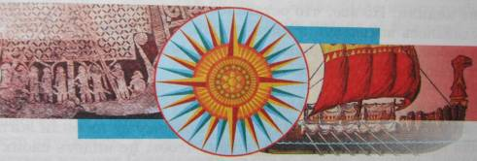

Slide 2
После открытия Колумбом новых земель
из Испании в Америку хлынули люди, стремящиеся разбогатеть.
Участники этих экспедиций основали первые поселения, начали продвигаться вглубь материка. Стали убеждаться, что открытая земля – не Азия.
Значит путь в Азию предстоит найти.

Slide 3
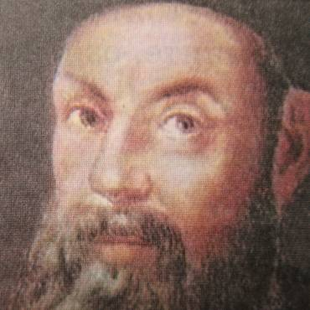
Португалец Фернан Магеллан предложил достичь берегов Азии , обойдя Америку с юга.
Португальский король отказал Магеллану в помощи, т.к. считал, что путь, открытый Васко да Гама вокруг Африки, вполне удобен.
Испанский же король
заинтересовался планом
Магеллана, предвидя
огромные выгоды его
стране, и оказал помощь в
снаряжении экспедиции.
Фернан Магеллан
(1480-1521)

Slide 4
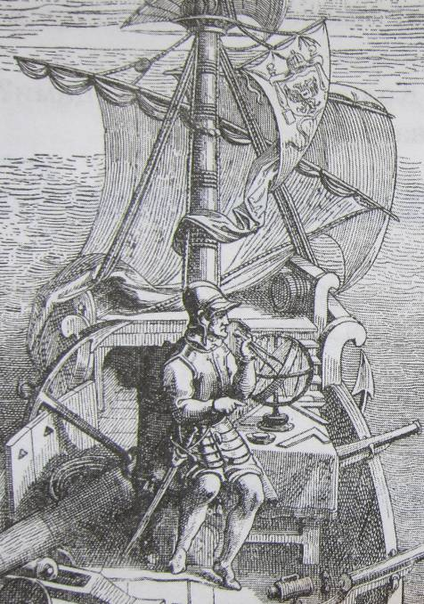
20 октября 1519 г.
5 кораблей с экипажем
в 234 человека покинули испанские берега.
Переплыв Атлантику, корабли двигались к югу вдоль Ю.Америки.

Slide 5
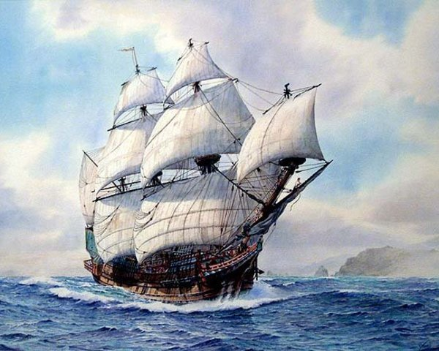
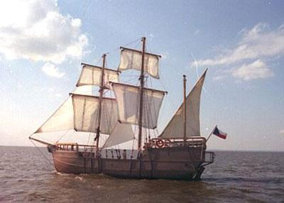
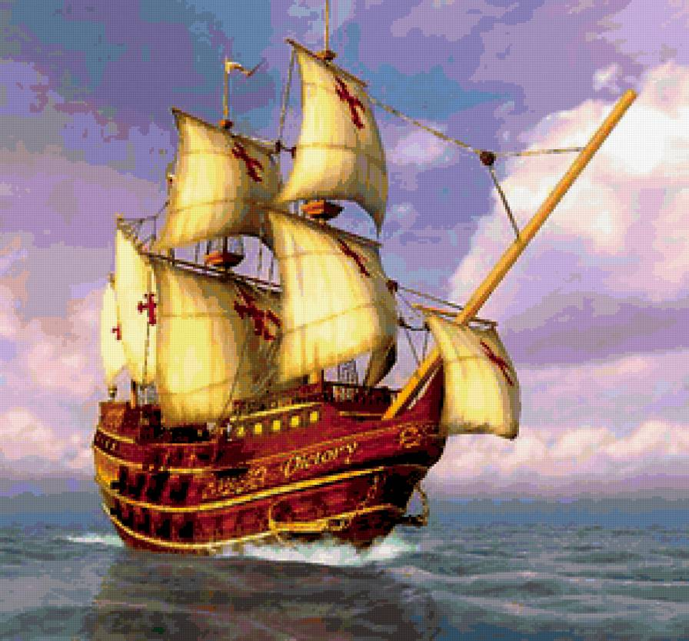
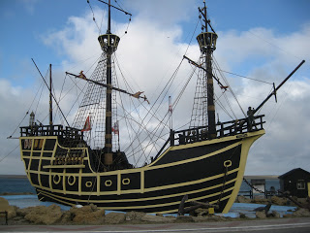
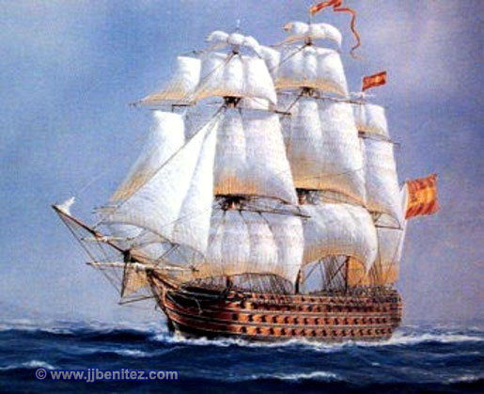
Начало пути
Консепсьон
Сантьяго
20 октября 1519 года пять кораблей с экипажем 265 отправилась в путь.
Виктория
Сан-Антонио
Тринидат

Slide 6
Наступила зима. Решение Магеллана перезимовать вызвало недовольство команды. Поднялся мятеж. Моряки требовали возвращения в Испанию.
Один из кораблей, посланный на разведку вперед, потерпел кораблекрушение .
Наконец 21 октября 1520 г. корабли достигли узкого и извилистого пролива, на берегах которого были видны костры местных жителей, за что Магеллан назвал острова Огненная Земля, а долгожданный пролив – проливом Всех Святых,

Slide 7
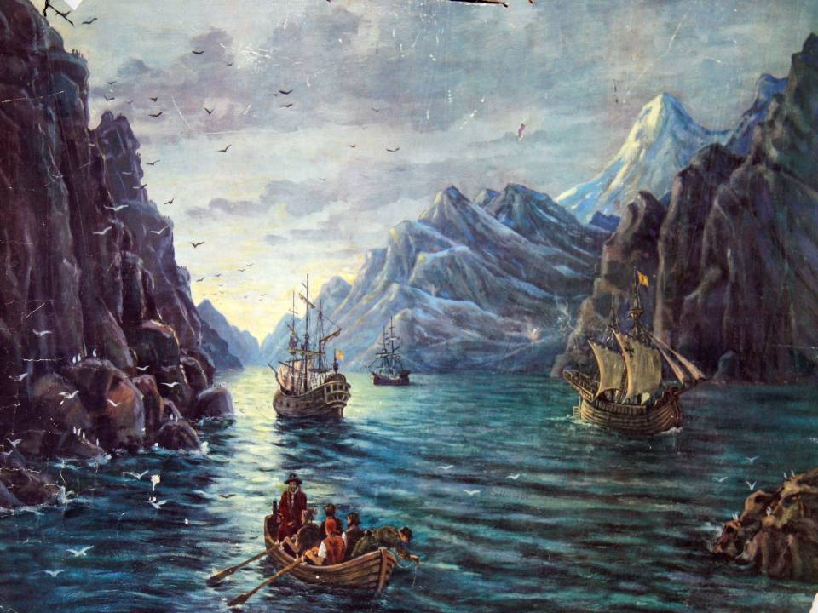

Slide 8
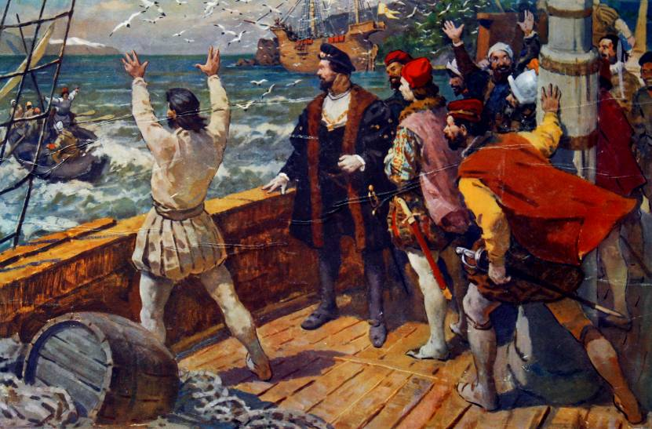
Позднее пролив был переименован в Магелланов пролив. Высланные на разведку на шлюпках спутники Магеллана принесли весть о выходе из пролива в океан.

Slide 9
На 3-х кораблях Магеллан проходит в открытый океан. Четвертый корабль ( самый большой и с основным запасом продовольствия) мятежники повернули назад в Испанию.
Плавание по незнакомому безмятежному океану (Магеллан назвал его Тихим) длилось почти 4 месяца.
В марте 1521 г. флотилия из трёх кораблей «Консепсьон», «Виктория», «Тринидад» подошла к островам, где слуга-малаец Магеллана услышал родную речь. Это были Филиппинские острова.
Но вмешавшись в войну двух племен на островах, Магеллан погиб, прикрывая отступление своих матросов.

Slide 10
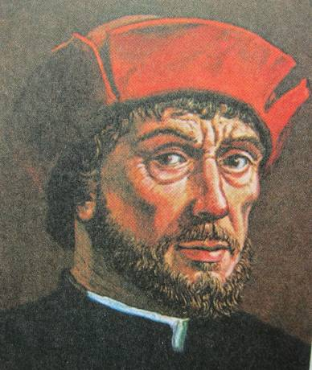
Плавание продолжил капитан Хуан Себастьян Элькано.
Один корабль поплыл
к испанским владениям
в Индийском океане,
а последний «Виктория»
возвращается известным
путем вокруг Африки
в Испанию
после 3 лет путешествия
(1081 день) с оставшимися в
живых 18 членами команды.

Slide 11
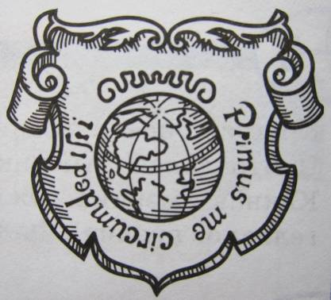
Элькано был щедро награжден королем Испании. Он становится дворянином и получает герб – земной шар, обвитый лентой с надписью: «Ты первым обогнул меня!».
Род Элькано существует
до сих пор.
Сейчас фамилию
Элькано
носит адмирал
военно-морского флота
Испании.

Slide 12
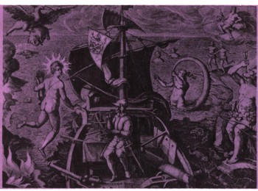
В честь Магеллана названы
Магеллановы облака
Магелланов пролив
Подводная возвышенность Магеллана в Тихом океане, возле Маршалловых островов.
Старинная гравюра, изображающая Магеллана во время первого в мире кругосветного плавания

Slide 13
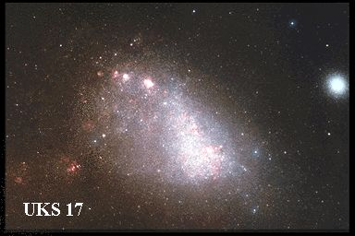
Магеллановы облака — галактики-спутники Млечного пути.

Slide 14
Значение кругосветного плавания
Вода на Земле занимает большую площадь, чем суша.
Доказано единство Мирового океана.
На практике доказана шарообразность Земли.
Впервые был пройден Тихий океан.
Созданы более точные карты.

Slide 15
Домашнее задание
§ 14
Рабочая тетрадь страница 38 - 41

